Slide 1
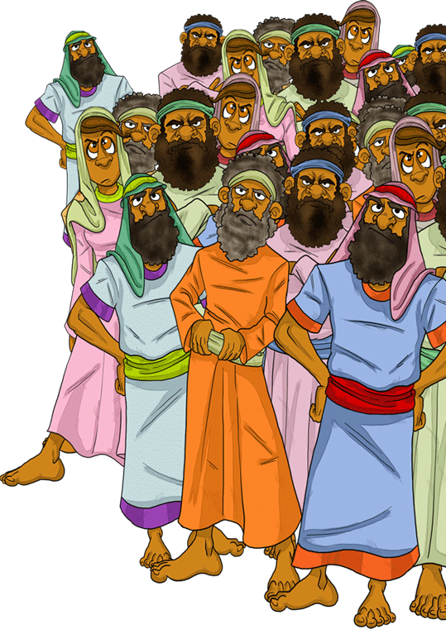
שמואל ב' פרק כ': שבע בן בכרי:
לאחר שבפרק הקודם סיימנו ששבט יהודה ואנשי ישראל התווכחו למי יש חלק גדול יותר בדוד המלך.
בין אנשי ישראל היה אדם בשם "שבע בן בכרי" משבט בנימין שראה שהוויכוח מתחזק . ודוד שומע ושותק.
החליט למרוד בדוד המלך. משתי סיבות:
א. בתוך ליבו אמר דוד צריך לקבל עונש על בת שבע ולי קוראים "שבע" כנראה יש פה רמז שאני אמלוך במקומו.
ב. נקמה של שבט בנימין שממנו היה שאול שנלקחה ממנו המלוכה.

Slide 2
שמואל ב' פרק כ': שבע בן בכרי:
א – ג מֶרֶד שֶבַע בן בִּכְרִי, דוד דואג לְפִלַגְשָיו
ד– יג מרדף אחר שבע בן בכרי ואנשיו, יואב הורג את עֲמָשָׂא
יד– כב המצור על העיר אָבֵל, דברי האשה הַחָכָמָה ליואב, הריגת שבע בן בכרי וסיום המצור.
כג– כו שָׂרֵי דוד
אבישי ויואב
עמשא בן יתר
אישה חכמה
שבע בן בכרי

Slide 3

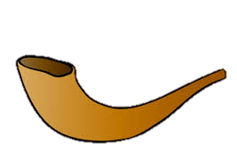
א. ולמקום הוויכוח (בין אנשי יהודה לשבטי ישראל) הגיע איש רשע בלי עול מלכות שמים. ושמו "שבע בנו של בכרי משבט בנימין ותקע בשופר להכרזת מרד. ואמר לשבטי ישראל "אין לנו שותפות במלכות דוד" (שאיננו משבטו ולא חפצים במלכותו) ולא תהיה לנו תועלת משלטון הבן של ישי, חזרו כל אחד למשפחתו ולביתו.
ב. ופרשו כל איש ישראל מללכת אחרי דוד והלכו ותמכו בשבע בן בכרי, אולם אנשי יהודה ליוו בנאמנות את דוד שקבלו עליהם למלך בכל הדרך מנהר הירדן ועד ירושלים.
א וְשָׁ֨ם נִקְרָ֜א אִ֣ישׁ בְּלִיַּ֗עַל וּשְׁמ֛וֹ שֶׁ֥בַע בֶּן־בִּכְרִ֖י אִ֣ישׁ יְמִינִ֑י וַיִּתְקַ֣ע בַּשֹּׁפָ֗ר וַ֠יֹּאמֶר אֵֽין־לָ֨נוּ חֵ֜לֶק בְּדָוִ֗ד וְלֹ֤א נַֽחֲלָה־לָ֨נוּ֙ בְּבֶן־יִשַׁ֔י אִ֥ישׁ לְאֹֽהָלָ֖יו יִשְׂרָאֵֽל׃
ב וַיַּ֜עַל כָּל־אִ֤ישׁ יִשְׂרָאֵל֙ מֵאַֽחֲרֵ֣י דָוִ֔ד אַֽחֲרֵ֖י שֶׁ֣בַע בֶּן־בִּכְרִ֑י וְאִ֤ישׁ יְהוּדָה֙ דָּֽבְק֣וּ בְמַלְכָּ֔ם מִן־הַיַּרְדֵּ֖ן וְעַד־יְרֽוּשָׁלִָֽם׃

Slide 4
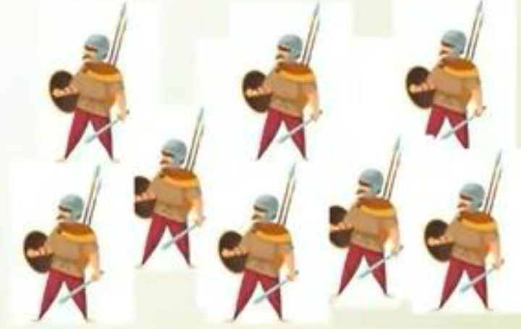
ג. וכאשר הגיע דוד לביתו בירושלים הוציא המלך את 10 הנשים הפילגשים שאותן השאיר שתישמרנה על הבית. העביר אותן לבית אחר מיוחד ונתן להם אוכל אולם לא הלך דוד והתייחד איתן (מכיוון שהיו עם אבשלום) והן נשארו עגונות לכל ימי חייהן ולא יכלו להינשא לאיש.
ד. ציווה המלך על עמשא , גייס עבורי את לוחמי יהודה במשך 3 ימים. ואז תתייצב פה עם הלוחמים.
ה. יצא עמשא לגייס את האנשים ולא הספיק ואחר את הזמן של שלושה ימים שנתן לו דוד.
ג וַיָּבֹ֨א דָוִ֣ד אֶל־בֵּיתוֹ֮ יְרֽוּשָׁלִַם֒ וַיִּקַּ֣ח הַמֶּ֡לֶךְ אֵ֣ת עֶֽשֶׂר־נָשִׁ֣ים ׀ פִּֽלַגְשִׁ֡ים אֲשֶׁ֣ר הִנִּיחַ֩ לִשְׁמֹ֨ר הַבַּ֜יִת וַֽיִּתְּנֵ֤ם בֵּית־מִשְׁמֶ֨רֶת֙ וַֽיְכַלְכְּלֵ֔ם וַֽאֲלֵיהֶ֖ם לֹא־בָ֑א וַתִּֽהְיֶ֧ינָה צְרֻר֛וֹת עַד־י֥וֹם מֻתָ֖ן אַלְמְנ֥וּת חַיּֽוּת׃
ד וַיֹּ֤אמֶר הַמֶּ֨לֶךְ֙ אֶל־עֲמָשָׂ֔א הַזְעֶק־לִ֥י אֶת־אִישׁ־יְהוּדָ֖ה שְׁלֹ֣שֶׁת יָמִ֑ים וְאַתָּ֖ה פֹּ֥ה עֲמֹֽד׃
ה וַיֵּ֥לֶךְ עֲמָשָׂ֖א לְהַזְעִ֣יק אֶת־יְהוּדָ֑ה וייחר וַיּ֕וֹחֶר מִן־הַמּוֹעֵ֖ד אֲשֶׁ֥ר יְעָדֽוֹ׃

Slide 5
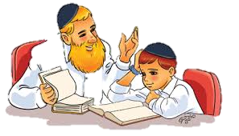

מדוע עמשא לא חזר ואיחר?
עמשא יצא לאסוף את אנשי יהודה וכאשר הגיע אליהם, ראה אותם עוסקים בתורה. עמשא חשב : האם צריך להפסיק אותם מלימודם? או שעלי להמתין? לבסוף החליט לא להפסיק אותם ולחכות. ולבנתיים חלפו להם אותם 3 ימים מציווי של דוד.
מדוע פנה דוד לאבישי?
כיוון שראה דוד שעמשא לא בא חשש אולי קרה לו משהו! או שהחליט להצטרף למרד עם שבע בן בכרי. לכן החליט דוד לפעול אחרת וקרא לאבישי..
מדוע לא פנה דוד ליואב ?
כיוון שדוד היה עדיין כועס עליו על כך שהרג את אבשלום. לכן קרא לאחיו אבישי וביקש ממנו

Slide 6
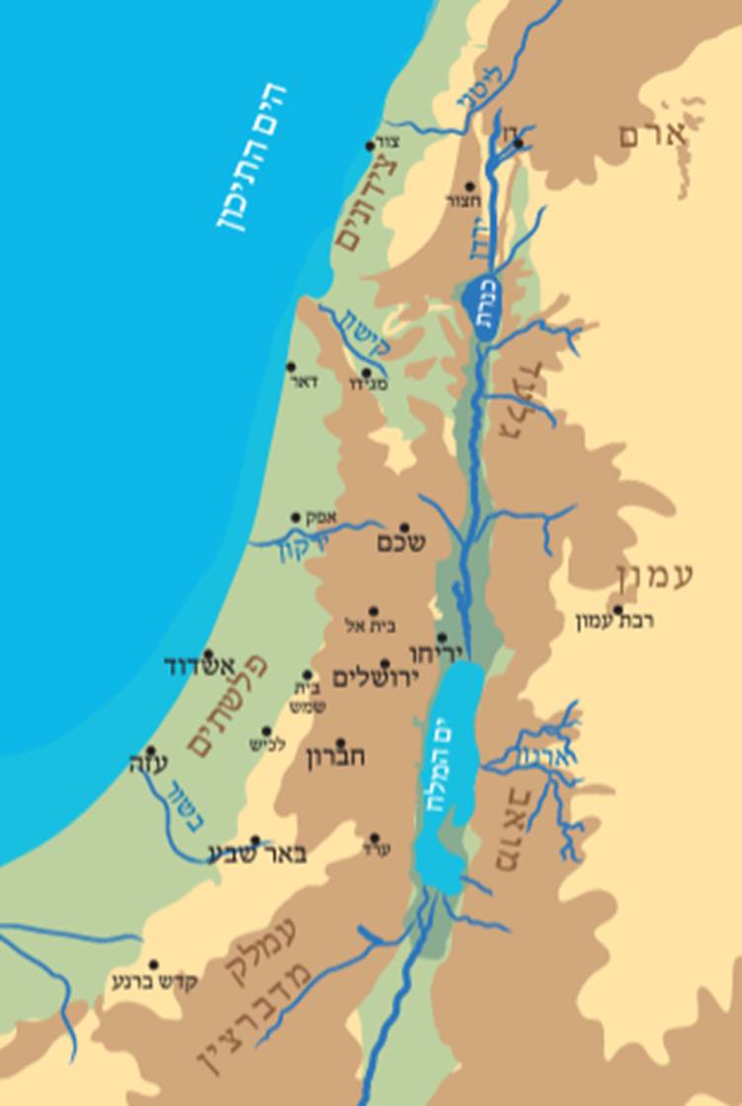
ו. (שראה דוד שעמשא לא כנס את אנשי יהודה קרא לאבישי ולא ליואב שכעס עליו) ציווה דוד את אבישי: עכשיו נסבול צרות משבע בן בכרי יותר ממה שסבלנו מאבשלום. לכן אסוף את עבדי הנמצאים פה ותרדוף אחרי שבע בן בכרי, שמא ימצא לו ערים מוקפות חומה ויסתתר שם מפנינו.
ז. הלכו תחת פיקודו של אבישי אנשי יואב והקשתים והקלעים וכל שאר הגיבורים ויצאו מירושלים כדי להשיג וללכוד את שבע בן בכרי.
ו וַיֹּ֤אמֶר דָּוִד֙ אֶל־אֲבִישַׁ֔י עַתָּ֗ה יֵ֧רַֽע לָ֛נוּ שֶׁ֥בַע בֶּן־בִּכְרִ֖י מִן־אַבְשָׁל֑וֹם אַ֠תָּה קַ֞ח אֶת־עַבְדֵ֤י אֲדֹנֶ֨יךָ֙ וּרְדֹ֣ף אַֽחֲרָ֔יו פֶּן־מָ֥צָא ל֛וֹ עָרִ֥ים בְּצֻר֖וֹת וְהִצִּ֥יל עֵינֵֽנוּ׃
ז וַיֵּֽצְא֤וּ אַֽחֲרָיו֙ אַנְשֵׁ֣י יוֹאָ֔ב וְהַכְּרֵתִ֥י וְהַפְּלֵתִ֖י וְכָל־הַגִּבֹּרִ֑ים וַיֵּֽצְאוּ֙ מִיר֣וּשָׁלִַ֔ם לִרְדֹּ֕ף אַֽחֲרֵ֖י שֶׁ֥בַע בֶּן־בִּכְרִֽי׃

Slide 7
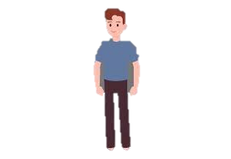
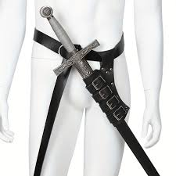
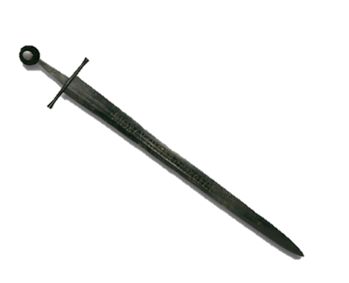
ח. כאשר הגיעו (הרודפים אחרי שבע בן בכרי) ליד האבן הגדולה שנמצאת בגבעון. ועמשא הופיע מולם, ויואב היה חגור בבגדי מלחמה (לבוש שר צבא) ומעליהם חגורה והחרב צמודה לגוף על רוחב מותניו בתוך הנרתיק ואז נפלה החרב לרצפה. (בד"כ שמים את החרב לאורך הגוף אך יואב עשה זאת לרוחב על מנת שתיפול בקלות החרב שהוא יתכופף).
ח הֵ֗ם עִם־הָאֶ֤בֶן הַגְּדוֹלָה֙ אֲשֶׁ֣ר בְּגִבְע֔וֹן וַֽעֲמָשָׂ֖א בָּ֣א לִפְנֵיהֶ֑ם וְיוֹאָ֞ב חָג֣וּר ׀ מִדּ֣וֹ לְבֻשׁ֗וֹ וְעָלָ֞ו חֲג֥וֹר חֶ֨רֶב֙ מְצֻמֶּ֤דֶת עַל־מָתְנָיו֙ בְּתַעְרָ֔הּ וְה֥וּא יָצָ֖א וַתִּפֹּֽל׃
מדוע סבר יואב שעמשא צריך למות?
א. יואב פסק שעמשא הוא מורד במלכות כי איחר לדוד ולא הגיע לאחר שלושה ימים.
ב. נודע ליואב על כך שדוד הבטיח לעמשא שהוא הולך להיות שר צבא במקומו. ולכן יואב שנא אותו.
כך בד"כ החרב לאורך הגוף.
ויואב שם אותה לרוחב שוכבת על מותניו וכך שיתכופף נפלה לו בקלות

Slide 8
ט. אמר יואב לעמשא במרמה (כאשר עמד לידו) השלום לך? בן דודתי ובזמן שיואב התכופף להרים את החרב ביד שמאל, החזיק ביד ימין שלו את זקן עמשא לנשק אותו.
י. ועמשא לא ניזהר מהחרב שהייתה ביד שמאל של יואב (כי לא חשב שיואב רוצה להורגו) ויואב תקע את החרב במתניו של עמשא ובמכה זו נשפכו מעיו החוצה ולא היה צריך יואב להכותו עוד פעם מפני שנפצע ומת. ויואב ואבישי האחים המשיכו לרדוף בעקבות שבע בן בכרי.
ט וַיֹּ֤אמֶר יוֹאָב֙ לַֽעֲמָשָׂ֔א הֲשָׁל֥וֹם אַתָּ֖ה אָחִ֑י וַתֹּ֜חֶז יַד־יְמִ֥ין יוֹאָ֛ב בִּזְקַ֥ן עֲמָשָׂ֖א לִנְשָׁק־לֽוֹ׃
י וַֽעֲמָשָׂ֨א לֹֽא־נִשְׁמַ֜ר בַּחֶ֣רֶב ׀ אֲשֶׁ֣ר בְּיַד־יוֹאָ֗ב וַיַּכֵּהוּ֩ בָ֨הּ אֶל־הַחֹ֜מֶשׁ וַיִּשְׁפֹּ֨ךְ מֵעָ֥יו אַ֛רְצָה וְלֹא־שָׁ֥נָה ל֖וֹ וַיָּמֹ֑ת וְיוֹאָב֙ וַֽאֲבִישַׁ֣י אָחִ֔יו רָדַ֕ף אַֽחֲרֵ֖י שֶׁ֥בַע בֶּן־בִּכְרִֽי
עמשא היה תלמיד חכם גדול:
בזמן שטענו שדוד המלך פסול בגלל שבא מרות המואביה. הוא זה שאמר שבבית הדין של שמואל הנביא פסקו שמואביה כשרה לבוא בקהל. ולהתחתן עם יהודי לאחר שמתגיירת. בנוסף עמשא סרב יחד עם אבנר להרוג את הכהנים בעיר נוב ששאול ציווה להורגם.

Slide 9
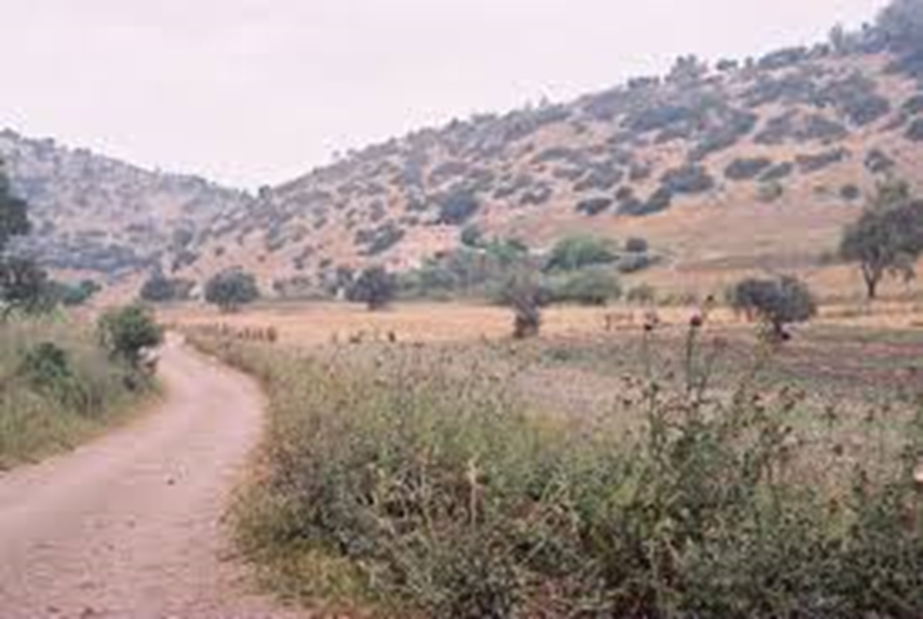


יא. אחד הלוחמים עמד ליד גופתו של עמשא מחיילי יואב והכריז: כל מי שמעוניין ביואב בתור שר צבא וכל מי שתומך בדוד יתקדם אחרי יואב ולא יעמוד כאן אצל החלל.
יב. ובעוד עמשא מתבוסס בדמו באמצע הדרך, ראה אותו האיש (שקודם הכריז) שכל האנשים עוצרים ומתעכבים ליד גופת עמשא. לכן סילק את גופתו מהדרך אל השטח שבצד ואחר כך כיסה את הגופה בבגד. שנוכח לראות שכל מי שהגיע ליד הגופה נעצר לשאול מה קרה.
יא וְאִישׁ֙ עָמַ֣ד עָלָ֔יו מִֽנַּעֲרֵ֖י יוֹאָ֑ב וַיֹּ֗אמֶר מִי֩ אֲשֶׁ֨ר חָפֵ֧ץ בְּיוֹאָ֛ב וּמִ֥י אֲשֶׁר־לְדָוִ֖ד אַֽחֲרֵ֥י יוֹאָֽב׃
יב וַֽעֲמָשָׂ֛א מִתְגֹּלֵ֥ל בַּדָּ֖ם בְּת֣וֹךְ הַֽמְסִלָּ֑ה וַיַּ֨רְא הָאִ֜ישׁ כִּֽי־עָמַ֣ד כָּל־הָעָ֗ם וַיַּסֵּב֩ אֶת־עֲמָשָׂ֨א מִן־הַֽמְסִלָּ֤ה הַשָּׂדֶה֙ וַיַּשְׁלֵ֤ךְ עָלָיו֙ בֶּ֔גֶד כַּֽאֲשֶׁ֣ר רָאָ֔ה כָּל־הַבָּ֥א עָלָ֖יו וְעָמָֽד׃

Slide 10

יג. וכאשר הוסר עמשא מן הדרך המשיכו כל הלוחמים בעקבות יואב כדי לרדוף אחרי שבע בן בכרי ולא התעכבו יותר ליד החלל.
יד. ושבע בן בכרי שמע שחיילי דוד רודפים אחריו. החל לעבור בכל שבטי ישראל כדי לפתותם שימליכוהו עליהם. והלך למקום שנקרא "אבלה" ובית מעכה וכן בכל המקומות הסמוכים לבארות בנימין. ואנשי המקומות הללו התאספו והלכו אחרי שבע בן בכרי. ולבסוף הגיעו "לאבל בית המעכה".
יג כַּֽאֲשֶׁ֥ר הֹגָ֖ה מִן־הַֽמְסִלָּ֑ה עָבַ֤ר כָּל־אִישׁ֙ אַֽחֲרֵ֣י יוֹאָ֔ב לִרְדֹּ֕ף אַֽחֲרֵ֖י שֶׁ֥בַע בֶּן־בִּכְרִֽי׃ יד וַֽיַּעֲבֹ֞ר בְּכָל־שִׁבְטֵ֣י יִשְׂרָאֵ֗ל אָבֵ֛לָה וּבֵ֥ית מַֽעֲכָ֖ה וְכָל־הַבֵּרִ֑ים {ס} ויקלהו וַיִּקָּ֣הֲל֔וּ וַיָּבֹ֖אוּ אַף־אַֽחֲרָֽיו׃

Slide 11
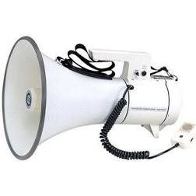
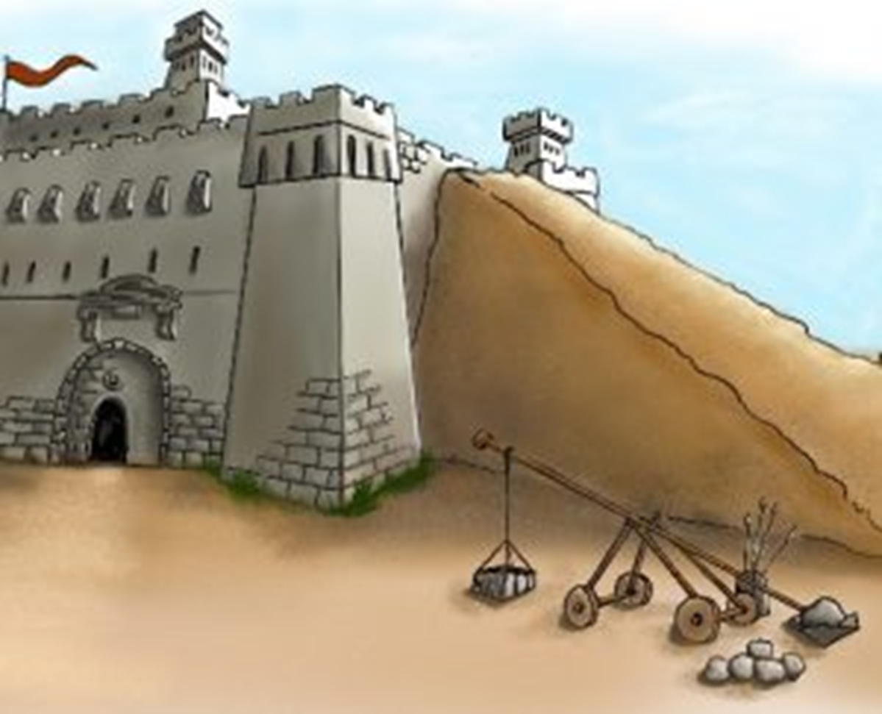
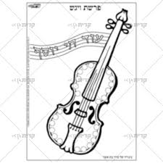
טו. הגיעו חיילי יואב ועשו מצור על "שבע" שהסתגר באבלה בית מעכה. ושפכו עפר מסביב לעיר ויצרו תל מול העיר והגיע גובהו עד לגובה החומה . והחלו חיילי יואב לפגוע ולנפץ ולשבור את החומה (ואנשי העיר החלו לפחד ממה שעומד לקרות).
טז. ופתאום התקרבה אל החומה אישה חכמה אחת מתוך העיר ואמרה להם: הקשיבו והודיעו ליואב שייגש סמוך לחומה ואומר לו דבר חשוב.
טו וַיָּבֹ֜אוּ וַיָּצֻ֣רוּ עָלָ֗יו בְּאָבֵ֨לָה֙ בֵּ֣ית הַֽמַּעֲכָ֔ה וַיִּשְׁפְּכ֤וּ סֹֽלְלָה֙ אֶל־הָעִ֔יר וַֽתַּעֲמֹ֖ד בַּחֵ֑ל וְכָל־הָעָם֙ אֲשֶׁ֣ר אֶת־יוֹאָ֔ב מַשְׁחִיתִ֖ם לְהַפִּ֥יל הַֽחוֹמָֽה׃
טז וַתִּקְרָ֛א אִשָּׁ֥ה חֲכָמָ֖ה מִן־הָעִ֑יר שִׁמְע֤וּ שִׁמְעוּ֙ אִמְרוּ־נָ֣א אֶל־יוֹאָ֔ב קְרַ֣ב עַד־הֵ֔נָּה וַֽאֲדַבְּרָ֖ה אֵלֶֽיךָ׃
מי הייתה אותה אישה חכמה?
"סרח הבת של אשר בנו של יעקב אבינו, בזכות זה ששמחה את יעקב שאמרה לו "עוד יוסף חי.." נתן לה ה' אריכות ימים וחיה מאות שנים ונכנסה לגן עדן.

Slide 12
יז. ניגש אליה יואב. שאלה אותו האישה: "האם אתה הוא יואב? ענה לה: כן אני.
וכך אמרה לו- הקשב לבקשה של שפחתך. ענה לה יואב- מקשיב אני לדבריך.
יח. אמרה לו האישה- הייתם צריכים תחילה לדבר עם אנשי העיר לפני שאתם נלחמים בהם (יש ציווי בתורה "כי תקרב אל עיר להילחם עליה.. וקראת אליה לשלום). ואם הייתם שואלים לשלום מאנשי העיר, היו מסכימים לכך ומשלימים עמכם.
יט. שהרי אנו אנשי שלום ונאמנים לעם ישראל. האם אתה רוצה להרוג תושבי עיר חשובה בישראל . למה תקלקל את עיר שה' הנחיל לעם ישראל.
יז וַיִּקְרַ֣ב אֵלֶ֔יהָ וַתֹּ֧אמֶר הָֽאִשָּׁ֛ה הַֽאַתָּ֥ה יוֹאָ֖ב וַיֹּ֣אמֶר אָ֑נִי וַתֹּ֣אמֶר ל֗וֹ שְׁמַע֙ דִּבְרֵ֣י אֲמָתֶ֔ךָ וַיֹּ֖אמֶר שֹׁמֵ֥עַ אָנֹֽכִי׃
יח וַתֹּ֖אמֶר לֵאמֹ֑ר דַּבֵּ֨ר יְדַבְּר֤וּ בָרִֽאשֹׁנָה֙ לֵאמֹ֔ר שָׁא֧וֹל יְשָֽׁאֲל֛וּ בְּאָבֵ֖ל וְכֵ֥ן הֵתַֽמּוּ׃ יט אָֽנֹכִ֕י שְׁלֻמֵ֖י אֱמוּנֵ֣י יִשְׂרָאֵ֑ל אַתָּ֣ה מְבַקֵּ֗שׁ לְהָמִ֨ית עִ֤יר וְאֵם֙ בְּיִשְׂרָאֵ֔ל לָ֥מָּה תְבַלַּ֖ע נַֽחֲלַ֥ת יְהוָֽה׃

Slide 13

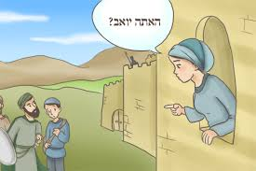
כ. ענה יואב לאישה- חלילה אני לא מעוניין להרוג את תושבי העיר ולהחריב עיר בישראל.
כא. לא זו הסיבה, אלא אדם שבא מהר אפריים "שבע בן בכרי שמו" מרד בגלוי במלך דוד. מסרו אותו בלבד לידינו ונסתלק ולא נפגע באנשי העיר. ענתה האישה- אכן נעשה כדבריך. והנה ראשו של שבע בן בכרי יושלך אליך מעבר לחומה.
כ וַיַּ֥עַן יוֹאָ֖ב וַיֹּאמַ֑ר חָלִ֤ילָה חָלִ֨ילָה֙ לִ֔י אִם־אֲבַלַּ֖ע וְאִם־אַשְׁחִֽית׃
כא לֹא־כֵ֣ן הַדָּבָ֗ר כִּ֡י אִישׁ֩ מֵהַ֨ר אֶפְרַ֜יִם שֶׁ֧בַע בֶּן־בִּכְרִ֣י שְׁמ֗וֹ נָשָׂ֤א יָדוֹ֙ בַּמֶּ֣לֶךְ בְּדָוִ֔ד תְּנֽוּ־אֹת֣וֹ לְבַדּ֔וֹ וְאֵֽלְכָ֖ה מֵעַ֣ל הָעִ֑יר וַתֹּ֤אמֶר הָֽאִשָּׁה֙ אֶל־יוֹאָ֔ב הִנֵּ֥ה רֹאשׁ֛וֹ מֻשְׁלָ֥ךְ אֵלֶ֖יךָ בְּעַ֥ד הַֽחוֹמָֽה׃

Slide 14
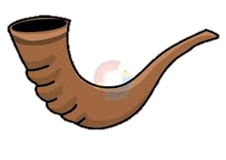
כב וַתָּבוֹא֩ הָֽאִשָּׁ֨ה אֶל־כָּל־הָעָ֜ם בְּחָכְמָתָ֗הּ וַֽיִּכְרְת֞וּ אֶת־רֹ֨אשׁ שֶׁ֤בַע בֶּן־בִּכְרִי֙ וַיַּשְׁלִ֣כוּ אֶל־יוֹאָ֔ב וַיִּתְקַע֙ בַּשֹּׁפָ֔ר וַיָּפֻ֥צוּ מֵֽעַל־הָעִ֖יר אִ֣ישׁ לְאֹֽהָלָ֑יו וְיוֹאָ֛ב שָׁ֥ב יְרֽוּשָׁלִַ֖ם אֶל־הַמֶּֽלֶךְ׃
כב. נכנסה האישה לעיר ודברה עם אנשי העיר, ושכנעה אותם בפקחותה והם כרתו את ראשו של שבע בן בכרי, וזרקו אותו אל יואב. אז תקע יואב בשופר לאות סיום המלחמה והתפזרו הלוחמים משם וחזרו כל אחד לביתו. ויואב חזר לירושלים אל המלך דוד.

Slide 15
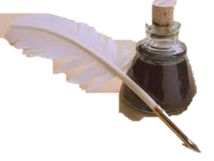
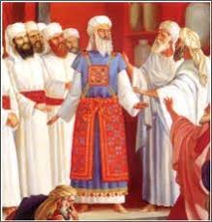
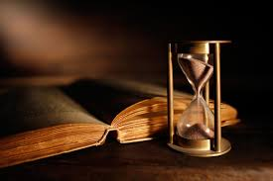
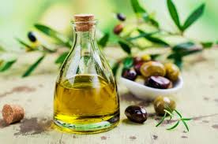
כג. יואב היה שר צבא. בניה בנו של יהוידע היה ממונה על הקלעים ועל הקשתים.
כד. אדורם היה ממונה על גביית המיסים.
יהושפט בן אחילוד היה מזכיר (ממונה על ספר הזכרונות של המלך.
כה. ושוא- סופר כותב בספר. וצדוק ואביתר כהנים (צדוק –כה"ג. אביתר – סגנו).
כו. ועירא היה שר ושופט לדוד.
כג וְיוֹאָ֕ב אֶ֥ל כָּל־הַצָּבָ֖א יִשְׂרָאֵ֑ל וּבְנָיָה֙ בֶּן־יְה֣וֹיָדָ֔ע עַל־הכרי הַכְּרֵתִ֖י וְעַל־הַפְּלֵתִֽי׃
כד וַֽאֲדֹרָ֖ם עַל־הַמַּ֑ס וִיהֽוֹשָׁפָ֥ט בֶּן־אֲחִיל֖וּד הַמַּזְכִּֽיר׃
כה ושיא וּשְׁוָ֖א סֹפֵ֑ר וְצָד֥וֹק וְאֶבְיָתָ֖ר כֹּֽהֲנִֽים׃
כו וְגַ֗ם עִירָא֙ הַיָּ֣אִרִ֔י הָיָ֥ה כֹהֵ֖ן לְדָוִֽד׃
עירא היה מהעיר "תקוע" וכינו אותו "היאירי" מלשון אור בגלל שבתקוע היה מצוי שמן זית שמשתמשים בו להדלקת המנורה. (רש"י)

Slide 16
סכום הפרק:
שבע בן בכרי מבנימין תוקע בשופר וממריד את עם ישראל נגד דוד המלך.
דוד ממנה את אבישי לרדוף אחרי שבע בן בכרי ולהשקיט את המרד. בדרך יואב פוגש את עמשא בגבעון והורג אותו בהפתעה. המרדף אחרי שבע בן בכרי נמשך. והוא הולך ומסתגר בעיר שנקראת אבל בית מעכה.
יואב ואנשיו צרים על העיר ועומדים להפיל את החומה. אך בזכות אישה חכמה (סרח בת אשר) שכנעה את אנשי העיר למסור את ראשו של שבע ליואב וכך ניצלים תושבי העיר.

Slide 17
שאלות ומשימות:
מה ניסה שבע בן בכרי לעשות?
2. וכיצד עשה זאת?
3. מה דורש דוד מעמשא?
4. האם עמד במשימתו?
5. מי רודף אחר שבע בן בכרי?
6. כיצד הורג יואב את עמשא? מדוע הֲרָגוֹ?
7. מדוע היה צריך להסיר את גופתו של עמשא מהדרך?
8. כיצד מנסה יואב לכבוש את העיר אָבֵל?
9. מה מציעה האשה החכמה?
10. כיצד מסתיים המרד של שבע בן בכרי?
יואב הורג מספר גדולי ישראל. מי הם ? בפרק ג'? _____________ בפרק יח' ________________ ובפרק כ'? ________________

